Slide 1
ENCUENTROS LAICOS Y CAPUCHINOS 2012-2017
Relación en los grupos de laicos y capuchinos
DISFRUTAR CON FRANCISCO Y CLARA

Slide 2
I JORNADA – El Pardo (Madrid)
Enamórate de Francisco
Sábado 21 de abril de 2012
Participaron 22 personas: 11 de Murcia, 5 de Zaragoza, 3 de Madrid, 2 de Antequera, 1 de Arenas de san Pedro. En total, 16 laicos y 6 capuchinos.

Slide 3
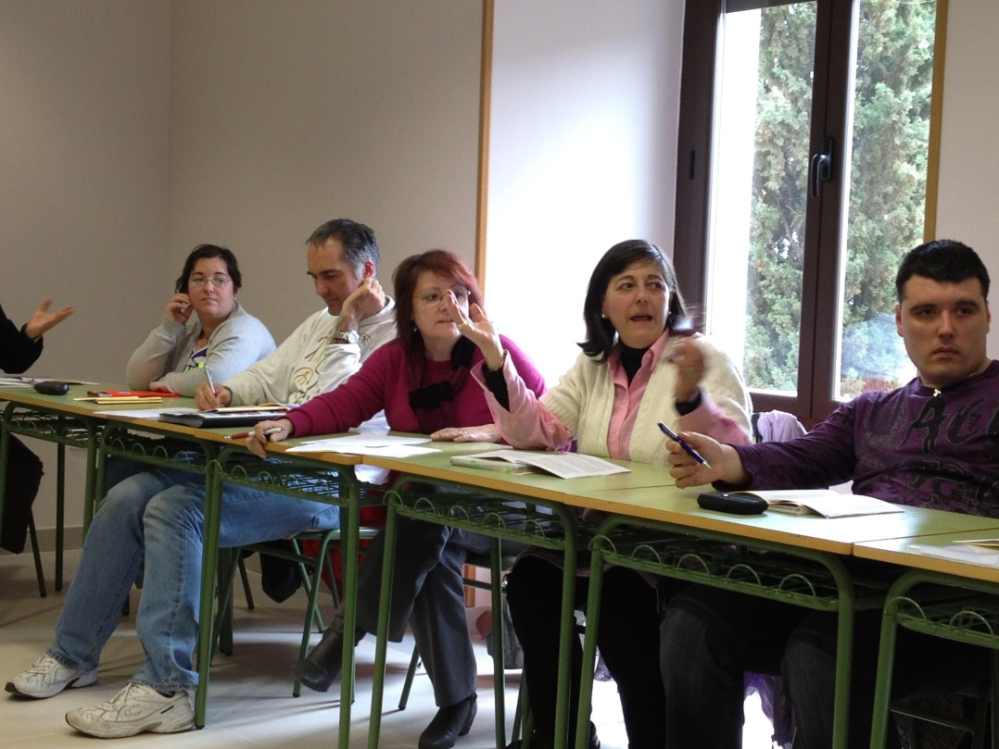
I JORNADA – El Pardo (Madrid)
Enamórate de Francisco

Slide 4
I JORNADA – El Pardo (Madrid)
Enamórate de Francisco
Temas tratados:
El cuerpo de Francisco
Los amores de Francisco
Los sueños de Francisco

Slide 5
II JORNADA - Antequera
Enamórate de Clara
27 de octubre de 2012
Nos reunimos 18 laicos de Murcia, 4 de Granada y 12 de Antequera. Con ellos, 7 hermanos capuchinos. Más de 40 personas.

Slide 6
II JORNADA - Antequera
Enamórate de Clara
Temas tratados:
El cuerpo de Clara
Los amores de Clara
Los grandes sueños de Clara

Slide 7
III JORNADA – El Pardo (Madrid)
Estar en el mundo desde la espiritualidad franciscana
13 de abril de 2013
De Murcia 21 personas con Cayetano a la cabeza; de Zaragoza 4 con Javi Morala; de Castellón (venían por primera vez) ocho laicos animados por Domingo Añó; de Antequera 5 personas con el postulante Luis que conocía la casa. De El Pardo, Fidel Aizpurúa. En total 40 personas.

Slide 8
III JORNADA – El Pardo (Madrid)
Estar en el mundo desde la espiritualidad franciscana

Slide 9
III JORNADA – El Pardo (Madrid)
Estar en el mundo desde la espiritualidad franciscana
Temas tratados:
Franciscanos/as en el mundo de hoy
Franciscanos/as en la sociedad española
Franciscanos/as en la calle

Slide 10
IV JORNADA - Zaragoza
Hermano Francisco
9 de noviembre de 2013
13 personas desde Murcia; 10 desde Castellón; 13 desde Zaragoza; 3 de Antequera y dos de distintos lugares. En total, unos 40, mayoría laicos/as.

Slide 11
IV JORNADA - Zaragoza
Hermano Francisco

Slide 12
IV JORNADA - Zaragoza
Hermano Francisco
Temas tratados:
Hermano Francisco
Dimensión de la persona

Slide 13
V JORNADA - Murcia
La espiritualidad capuchina hoy
Marzo de 2014
Además de los laicos locales, asistieron laicos de Antequera, Zaragoza, Castellón y esta vez pudimos conocer a los laicos de Totana. En total más de 70.

Slide 14
V JORNADA - Murcia
La espiritualidad capuchina hoy

Slide 15
V JORNADA - Murcia
La espiritualidad capuchina hoy
Temas tratados:
La espiritualidad Capuchina hoy
Los Capuchinos en España

Slide 16
VI JORNADA – El Pardo (Madrid)
Anda los caminos con Francisco
15 de noviembre de 2014
44 laicos y capuchinos provenientes de Zaragoza, Murcia, Antequera, Castellón, Madrid y un hermano de Logroño.

Slide 17
VI JORNADA – El Pardo (Madrid)
Anda los caminos con Francisco

Slide 18
VI JORNADA – El Pardo (Madrid)
Anda los caminos con Francisco
Temas tratados:
Francisco, hombre de caminos
La meta es el camino
Caminos alternativos de acción para un laico capuchino
Espiritualidad del Camino de Santiago

Slide 19
VII JORNADA - Antequera
Anda los caminos con Clara
18 de abril de 2015
Nos reunimos laicos y capuchinos de Murcia, Zaragoza, Madrid, Córdoba y Antequera, sumando 31 personas esta vez.

Slide 20
VII JORNADA - Antequera
Anda los caminos con Clara

Slide 21
VII JORNADA - Antequera
Anda los caminos con Clara
Temas a tratar:
Clara, caminante a un kilómetro de casa
Orar en los caminos sencillos de cada día
La oración en la espiritualidad del Islam

Slide 22
VIII JORNADA – El Pardo (Madrid)
El trabajo franciscano
14 de noviembre 2015
41 laicos/as provenientes de Antequera, Castellón, Zaragoza, Murcia, Madrid y Logroño.

Slide 23
VIII JORNADA – El Pardo (Madrid)
El trabajo franciscano

Slide 24
VIII JORNADA – El Pardo (Madrid)
El trabajo franciscano
Temas tratados:
Francisco de Asís, el trabajador que disfruta
Trabajos de solidaridad de Sercade
Huerto Hermana Tierra

Slide 25
IX JORNADA - Castellón
Clara, la orante trabajadora
22 de abril de 2016
Asistimos 38 personas, de Madrid, Murcia, Zaragoza y Castellón.

Slide 26
IX JORNADA - Castellón
Clara, la orante trabajadora

Slide 27
IX JORNADA - Castellón
Clara, la orante trabajadora
Temas tratados:
Clara, la orante trabajadora
El trabajo de las Clarisas
Los Capuchinos en Castellón

Slide 28
X JORNADA – El Pardo (Madrid)
Francisco, cantor de la vida y de la fraternidad
19 de noviembre de 2016
Fuimos 42 participantes adultos (5 frailes y 37 laicos/as) venidos de Murcia, Zaragoza, Madrid, Logroño, Antequera, Castellón

Slide 29
X JORNADA – El Pardo (Madrid)
Francisco, cantor de la vida y de la fraternidad

Slide 30
X JORNADA – El Pardo (Madrid)
Francisco, cantor de la vida y de la fraternidad
Temas tratados:
Francisco, cantor de la vida y de la fraternidad
Cantar a Francisco y con Francisco
Plan de animación pastoral “ser puentes”

Slide 31
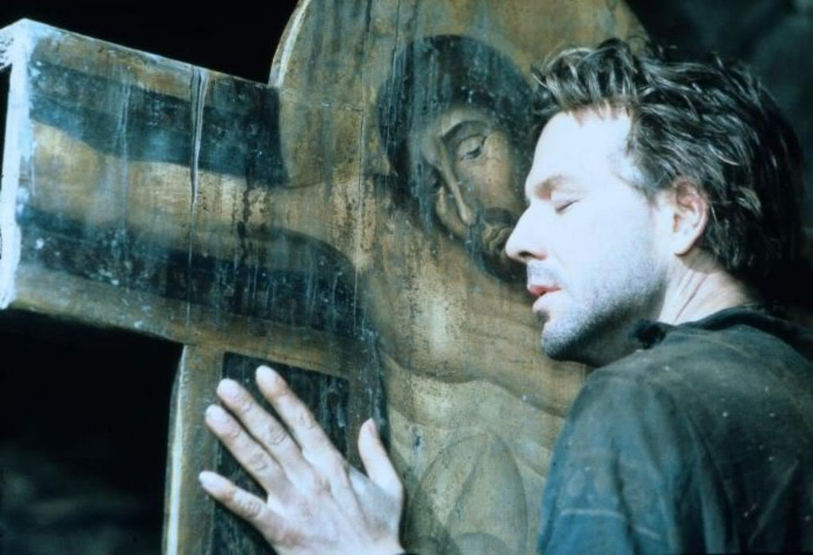
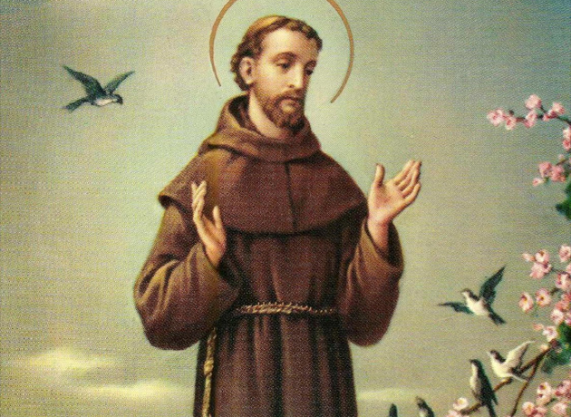
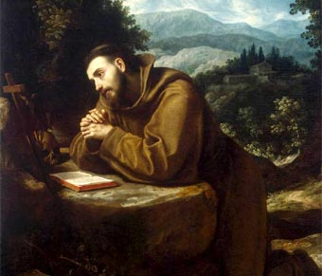
Francisco de Asís (1181-1226)

Slide 32
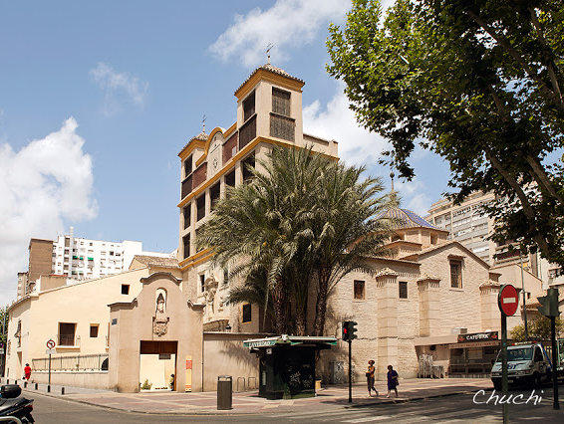
Clara de Asís (1194-1253)

Slide 33
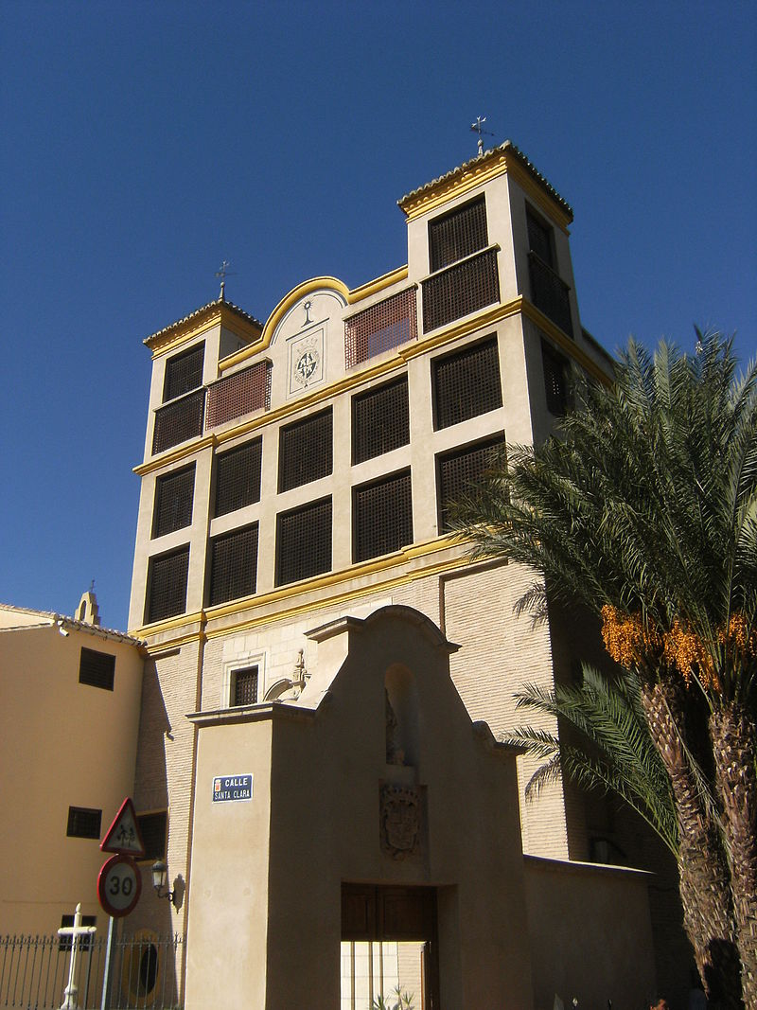
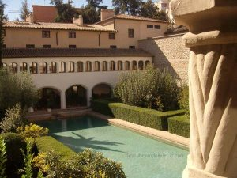
Clara de Asís (1194-1253)

Slide 34
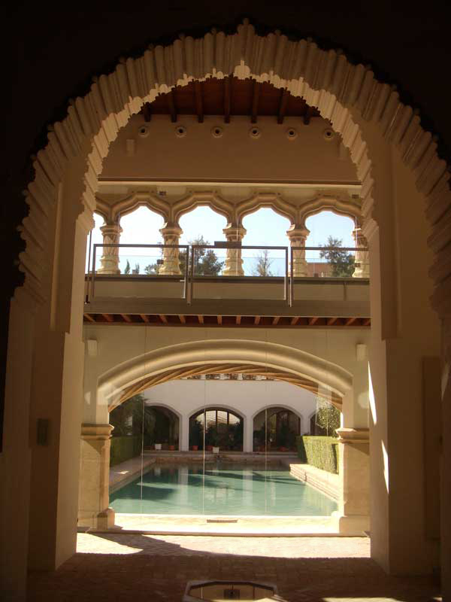
Clara de Asís (1194-1253)

Slide 35
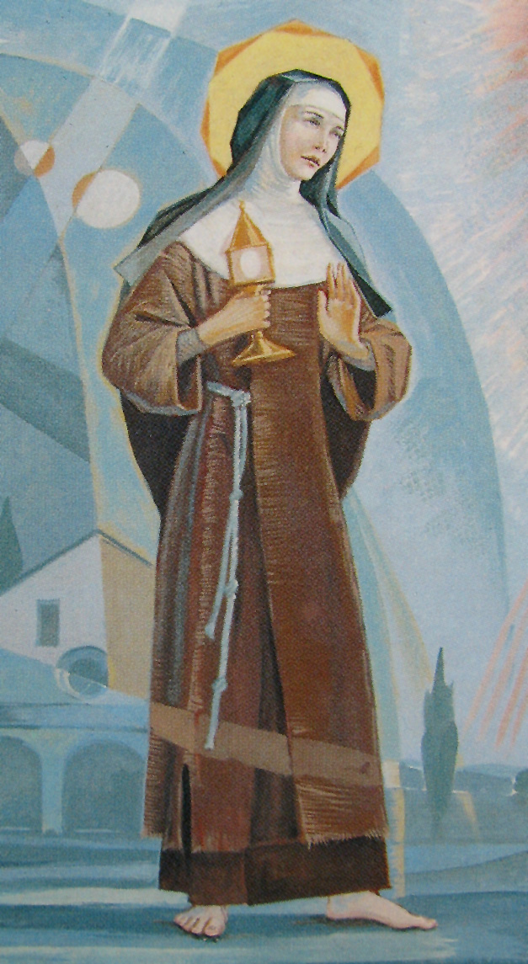
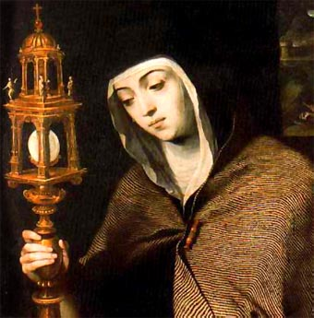
Clara de Asís (1194-1253)

Slide 36
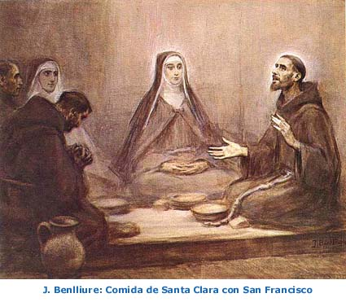
Clara de Asís (1194-1253)

Slide 37
Clara de Asís (1194-1253)

Slide 38
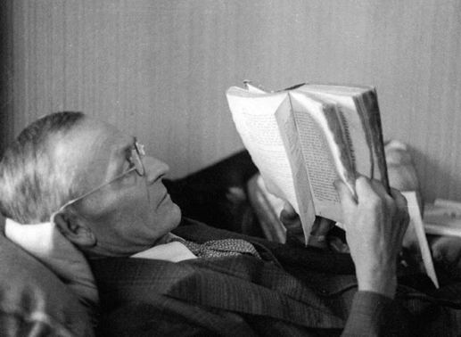
Clara de Asís (1194-1253)

Slide 39
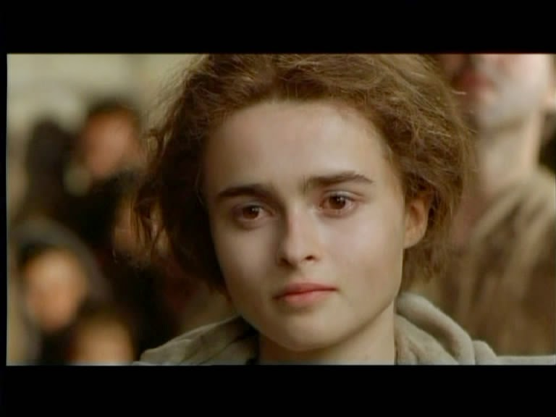
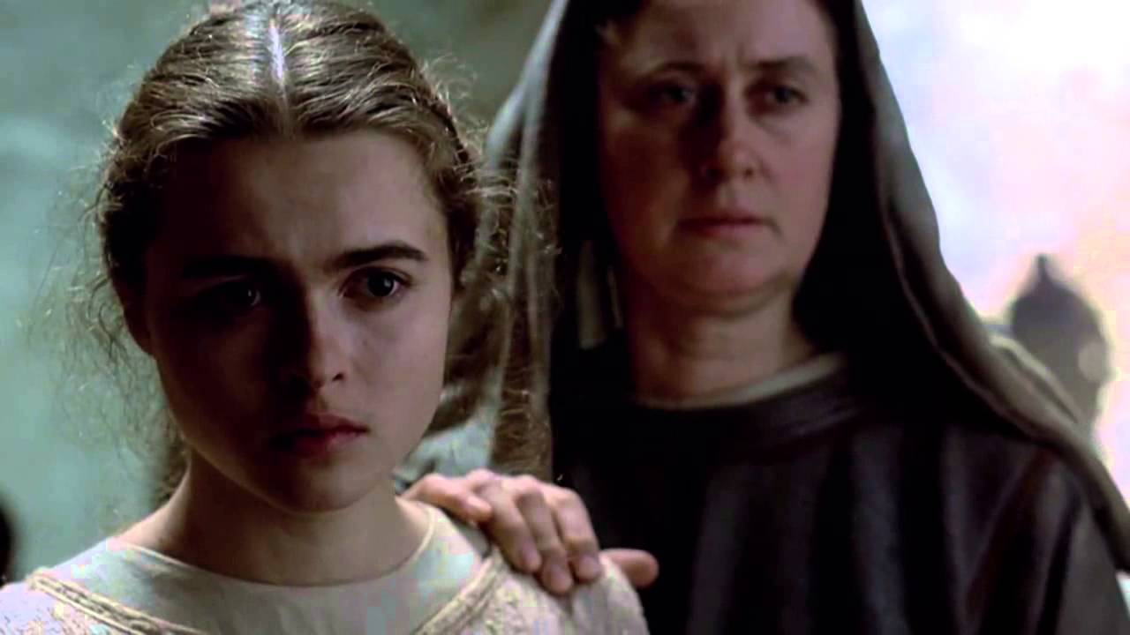
Clara de Asís (1194-1253)

Slide 40
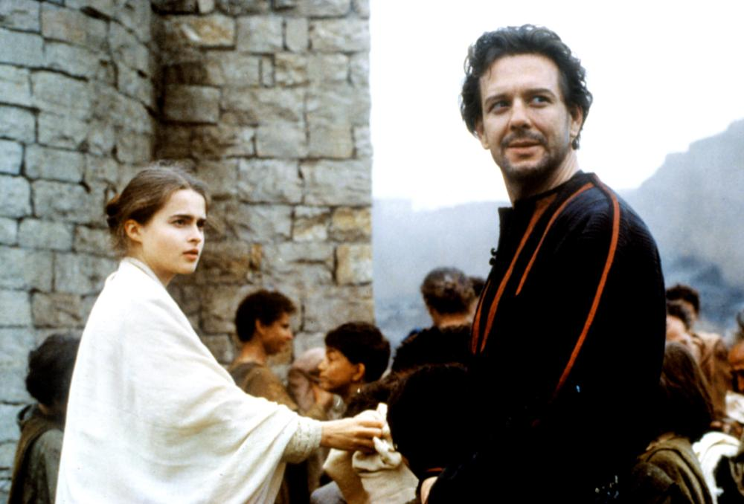
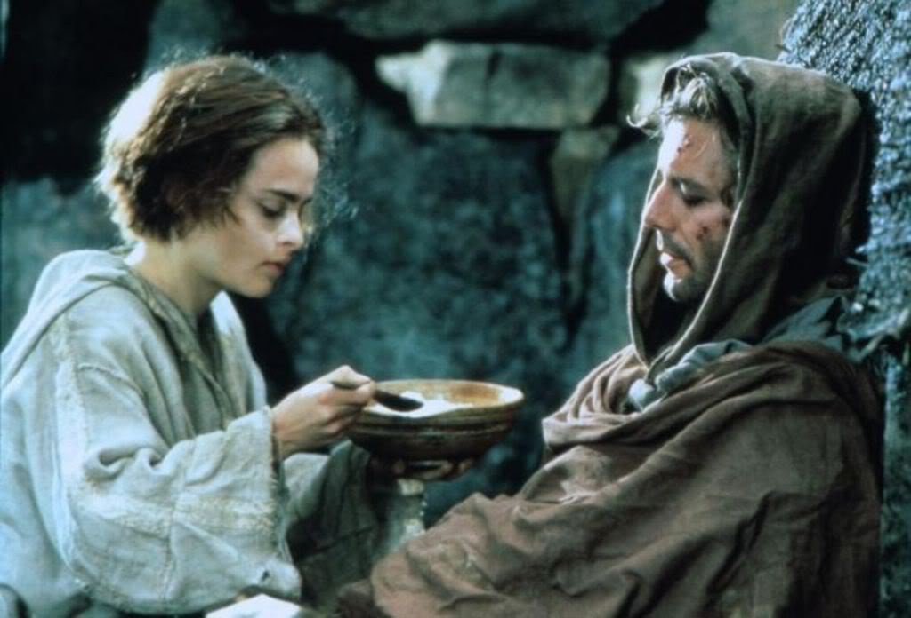
Clara de Asís (1194-1253)

Slide 41
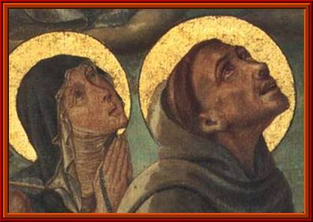
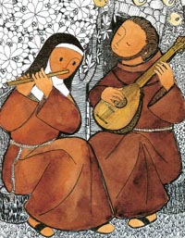
Clara de Asís (1194-1253)

Slide 43
REFLEXIONES AL FINAL DEL CAMINO
¿Qué te motivó a formar parte de este grupo de laicos y capuchinos?

Slide 44
REFLEXIONES AL FINAL DEL CAMINO
¿Qué te ha aportado en tu vida tu participación en este proyecto?

Slide 45
REFLEXIONES AL FINAL DEL CAMINO
¿Qué ponencia, charla, experiencia te ha llegado más?

Slide 46
REFLEXIONES AL FINAL DEL CAMINO
¿Cómo hemos vivido la relación en los grupos de laicos y capuchinos?

Slide 47
REFLEXIONES AL FINAL DEL CAMINO
¿Cómo ves el futuro de este proyecto? (Tanto a nivel de cada zona como a nivel general de la Provincia).

